Slide 1
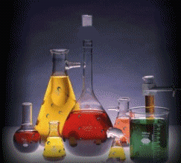
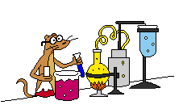
Phßng GD - §T Long biªn












Tr­Ưêng THCS BỒ ĐỀ
ho¸ häc líp 8
G D
⬄
⬄
Bài 15
ĐỊNH LUẬT BẢO TOÀN KHỐI LƯỢNG
Giáo viên : Lý Thị Như Hoa

Slide 2

NỘI DUNG
I
II
III
ÁP DỤNG
ĐỊNH LUẬT BẢO TOÀN KHỐI LƯỢNG
THÍ NGHIỆM

Slide 3
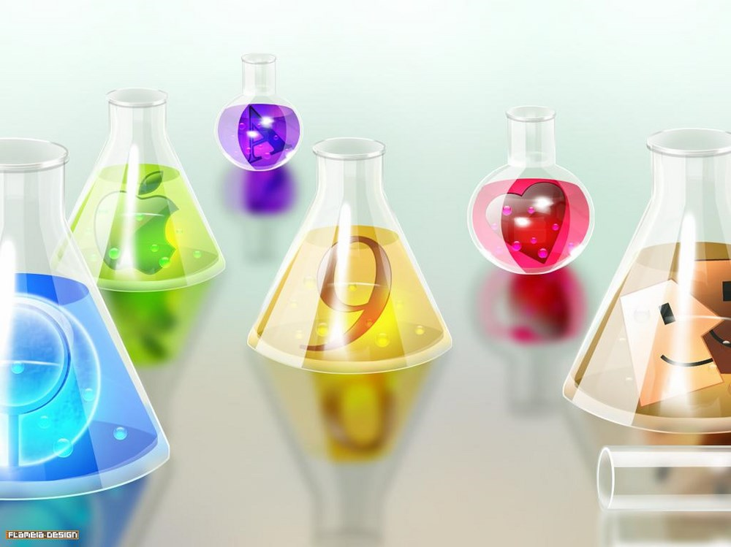
I. THÍ NGHIỆM:
Quan sát video thí nghiệm cho BaCl₂ tác dụng với Na₂SO₄ Và nhận xét theo gợi ý:

Slide 4



1
Dựa vào dấu hiệu gì để biết có phản ứng xảy ra?
Có chất mới màu trắng không tan xuất hiện.
2
Trước và sau phản ứng số chỉ trên màn hiển thị có thay đổi không?
Số chỉ trên màn hiển thị không thay đổi
3
Vậy ta rút ra được kết luận gì?
Trước và sau phản ứng khối lượng các chất không thay đổi.

Slide 5

Phương trình phản ứng
Natri sunfat + Bari clorua Bari sunfat + Natri clorua
Na₂SO₄ BaCl₂ BaSO₄ NaCl

Slide 6

Trước và sau thí nghiệm số chỉ trên màn hiển thị không đổi.
Trước và sau thí nghiệm số chỉ trên màn hiển thị như thế nào?
Suy ra khối lượng không đổi.
Có thể suy ra điều gì?
Khi phản ứng hóa học xảy ra tổng khối lượng các chất như thế nào?
Khi phản ứng hóa học xảy ra tổng khối lượng các chất không đổi
☞ Chính vì khối lượng không đổi nên khối lượng các chất trước và sau phản ứng được bảo toàn.

Slide 7
II. ĐỊNH LUẬT BẢO TOÀN KHỐI LƯỢNG:
Từ thí nghiệm trên các em hãy rút ra nội dung của ĐLBTKL?
Trong một phản ứng hóa học, tổng khối lượng của các sản phẩm bằng tổng khối lượng của các chất tham gia phản ứng.
A + B C + D
m_{A} + m_{B} = m_{C} + m_{D}

Slide 8
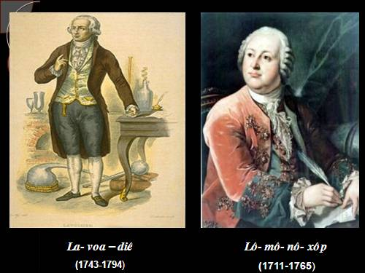
Định luật bảo toàn khối lượng do hai nhà khoa học Lômônôxôp người Nga và Lavoandie người Pháp tìm ra.

Slide 9

HS xem SGK trang 48, hình 2.5 và cho biết:
- Bản chất của phản ứng hóa học là gì?
- Phản ứng hóa học là quá trình biến đổi từ chất này thành chất khác.
- Các nguyên tử của mỗi nguyên tố có thay đổi không?
- Trong phản ứng hóa học chỉ có liên kết giữa các nguyên tử thay đổi. Các nguyên tử không thay đổi.
- Khối lượng của mỗi nguyên tử có thay đổi không?
- Khối lượng của mỗi nguyên tử không đổi.

Slide 10

Từ những gợi ý trên các em hãy giải thích định luật BTKL?
Do trong phản ứng hóa học diễn ra sự thay đổi của liên kết giữa các nguyên tử. Còn số nguyên tử mỗi nguyên tố giữ nguyên và khối lượng của các nguyên tử không đổi, vì vậy tổng khối lượng các chất được bảo toàn.

Slide 11
III. ÁP DỤNG
HS đọc thông tin SGK phần 3 trang 54 và TN Nếu kí hiệu khối lượng của mỗi chất là m. Thì nội dung của ĐLBTKL ở TN 1 được viết như thế nào?
m_{Bariclorua} + m_{Natrisunfat} = m_{Barisunfat} + m_{Natriclorua}
Giả sử có hai chất tham gia A,B tạo ra chất C,D.
- Biểu thức định luật được viết như thế nào?
m_{A} +m_{B} = m_{C} + m_{D}
- Hãy viết công thức của phản ứng thí nghiệm trên.
- Nếu biết được khối lượng của ba chất ta tính được khối lượng chất còn lại không?
Nếu biết được khối lượng của ba chất ta tính được khối lượng chất còn lại

Slide 12


Giả sử có phản ứng giữa A+B tạo ra C+D .Công thức về khối lượng sẽ được viết như sau:
m_{A} + m_{B} = m_{C} + m_{D}
Ví dụ:
- Nếu biết được khối lượng của ba chất ta tính được khối lượng các chất còn lại:
a + b = c + x
x= (a+b) - c

Slide 13


BÀI TẬP ÁP DỤNG
Bài tập 2 SGK trang 54.
Trong phản ứng hóa học ở thí nghiệm trên, cho biết khối lượng của natri sufat Na₂SO₄ là 14,2 g, khối lượng của các sản phẩm bari sunfat BaSO₄ và natri clorua NaCl theo thứ tự là 23,3g và 11,7g.
Hãy tính khối lượng của bari clorua BaCl₂ đã phản ứng?

Slide 14

Giải:
m_{Na2SO4} =14,2g
m_{NaCl} = 23,3g
m_{BaSO4} = 11,7g
Áp dụng ĐLBTKL:

Slide 15
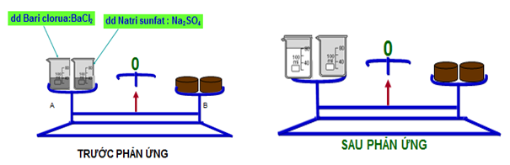
CỦNG CỐ
Các em hãy nhắc lại nội dung và công thức của ĐLBTKL?
Trong một phản ứng hóa học, tổng khối lượng của các sản phẩm bằng tổng khối lượng của các chất tham gia phản ứng.
A + B C + D
m_{A} + m_{B} = m_{C} + m_{D}
KHỐI LƯỢNG KHÔNG ĐỔI

Slide 16

BÀI TẬP 15.1 (SBT/20)
a) Viết công thức về khối lượng cho phản ứng giữa kim loại kẽm và axit Clohiđric HCl tạo ra chất kẽm clorua ZnCl₂ và khí Hiđro.
b) Cho biết khối lượng của kẽm và axit Clohidric đã phản ứng là 6,5 g và 7,3 g, khối lượng của chất kẽm Clorua là 13,6 g.
Hãy tính khối lượng của khí hiđro bay lên.
Giải:
a.
b. = (6,5 +7,3 ) - 13,6
= 0,2 (g)

Slide 17
HƯỚNG DẪN VỀ NHÀ
- Học bài « ĐLBTKL» và làm bài tập 1, 3 SGK/54
- Xem trước bài “PHƯƠNG TRÌNH HÓA HỌC”

